Slide 1
Лекція 4
Діагностика творчих проявів та розвиток творчого потенціалу дитини

Slide 2
План
1. Ранній прояв обдарованості.
2.Специфіка та ознаки ранньої дитячої обдарованості.
3. Виховання та освіта обдарованої дитини.
4. Психологічне підґрунтя творчості вихователя.
5. Технології творчої взаємодії вихователя та дитини.

Slide 3
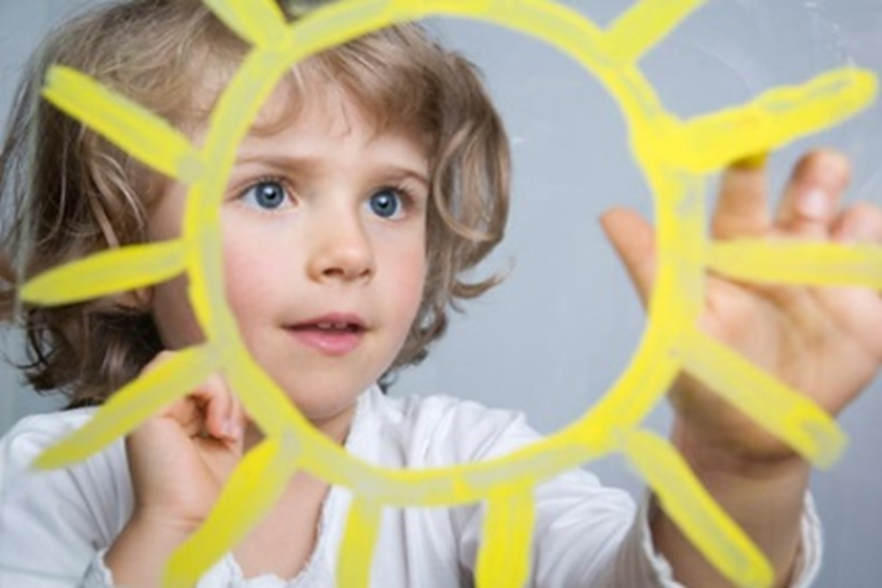
1. Ранній прояв обдарованості
Ранні прояви обдарованості (за К. Текексом):
можливість і здатність у трирічному віці стежити за двома й більше подіями, що відбуваються;
здатність простежувати в ранньому дитинстві причинно-наслідкові зв’язки та робити висновки;
відмінна пам'ять, рання мова і абстрактне мислення;
уміння широко користуватись накопиченими знаннями;

Slide 4
1. Ранній прояв обдарованості
Ранні прояви обдарованості (за К. Текексом):
схильність до класифікації та категоризації;
уміння ставити запитання та створювати складні граматичні конструкції;
підвищена концентрація на чому-небудь, ступінь заглибленості в задачу;
нелюбов до готових відповідей;
підвищена електрохімічна і біохімічна активність мозку.

Slide 11
1. Ранній прояв обдарованості
Методи діагностики обдарованості дитини:
стандартизовані методи вимірювання інтелекту;
стандартизовані тести досягнень;
стандартизовані тести на перцептивно-руховий розвиток;
стандартизовані тести оцінки соціального розвитку;
вимірювання творчих здібностей (тест Торренса);

Slide 12
1. Ранній прояв обдарованості
Методи діагностики обдарованості дитини:
спостереження і контрольні записи;
методика вивчення особистісних характеристик; методика вивчення оточення;
життєві спостереження близьких людей.

Slide 14
1. Ранній прояв обдарованості
Показники мистецької активності старшого дошкільника:
дитина виявляє активність у музично-естетичній атмосфері театралізованої діяльності;
вміє співпрацювати з дітьми і дорослими в процесі музичної діяльності;
співвідносить індивідуальне музично-театральне виконання з виконанням інших;

Slide 15
1. Ранній прояв обдарованості
Показники мистецької активності старшого дошкільника:
радіє з власних і спільних театрально-музичних успіхів;
дістає задоволення від спілкування
з музикою, від спільного
переживання з іншими дітьми
та дорослими
культурно-мистецьких подій.

Slide 16
2. Специфіка та ознаки ранньої дитячої обдарованості
Характерні риси особистості обдарованої дитини (за Дж. Фрімен):
підвищена вразливість і чутливість;
надмірна наполегливість у досягненні мети;
емоційна стабільність,
висока продуктивність,
мотивація,
захопленість,
низький рівень тривожності.

Slide 17
2. Специфіка та ознаки ранньої дитячої обдарованості
Обдаровані діти: раннє виявлення обдарованості та розвиток обдарованих дітей
https://youtu.be/UHxcVatHkYw

Slide 18
3. Виховання та освіта обдарованої дитини
Форми зникнення дитячої обдарованості:
криза креативності,
криза інтелектуальності,
криза мотиву досягнень (за І. Карабаєвою).

Slide 22
3. Виховання та освіта обдарованої дитини
Передумови сприятливого розвитку обдарованості дитини:
структура і емоційний клімат сім’ї;
стилі стосунків батьки діти;
ставлення батьків до дитячої обдарованості.

Slide 23
3. Виховання та освіта обдарованої дитини
Типи ставлення батьків до обдарованості:
позитивне (батьки уважно спостерігають за розвитком дитини, виявляють ранні прояви обдарованості, адекватно сприймають цей факт);
конструктивно позитивне (батьки розвивають дитину всіма доступними методами, зважаючи на потреби дитини, включаються в процес розвитку, розвиваючись і навчаючись паралельно);

Slide 24
3. Виховання та освіта обдарованої дитини
Типи ставлення батьків до обдарованості:
ігноруюче (батьки ніяк не реагують на прояви обдарованості, чекають коли «це» закінчиться);
негативне (батьки сприймають обдарованість дитини, як щось непотрібне, вони не знають що з цим робити, «краще б дитина була як всі»);
гіперсоціальне (можливість самоутвердитися через видатні здатності власних дітей чи реалізувати свої потенціальні можливості, які не відбулися).

Slide 25
3. Виховання та освіта обдарованої дитини
Етапи пізнання батьками обдарованості:
(1) батькам властиве безпосереднє чуттєве відобра- ження зовнішніх проявів динамічних особливостей дитини, а також фіксація «здобутків», одночасне їх оцінювання та реагування на них;
(2) батькам властиве оцінювання внутрішніх психологічних якостей особистості дитини, проникнення в сутність її стійких властивостей і станів, інтерпретація поведінки та діяльності дитини через пізнання їх змісту, мотивів.

Slide 26
3. Виховання та освіта обдарованої дитини
Розвиваємо здібності - плекаємо талант
https://youtu.be/5ASvEE_bpew

Slide 27
4. Психологічне підґрунтя творчості вихователя
Педагогічна творчість – пошук вихователем нових рішень у постановці інноваційних завдань, застосуванні нестандартних прийомів діяльності, здатності передбачати та оптимально вирішувати своєрідні проблемні ситуації, що виникають у роботі вихователя.

Slide 28
4. Психологічне підґрунтя творчості вихователя
Стимулювання і підвищення педагогічної майстерності і творчості вихователя:
формування знань вихователів про специфіку дитячої субкультури та вмінь використовувати її зміст з метою розвитку творчої ініціативи дитини;
розвиток здатності вихователя мотивувати дитину до творчої діяльності;

Slide 29
4. Психологічне підґрунтя творчості вихователя
Стимулювання і підвищення педагогічної майстерності і творчості вихователя:
удосконалювати вміння застосовувати технологію проектної діяльності з дітьми, моделювання;
формувати вміння використання дитяче колекціонування, як засіб субкультури, з метою розвитку креативного мислення;

Slide 30
4. Психологічне підґрунтя творчості вихователя
Стимулювання і підвищення педагогічної майстерності і творчості вихователя:
створити умови для творчого самовираження вихователів у процесі вирішення проблемних ситуацій;
формувати вміння вихователів визначати рівень креативності дитини з метою планування індивідуальної роботи з дітьми.

Slide 31
4. Психологічне підґрунтя творчості вихователя
Показники майстерності вихователя:
уміння активізувати дітей;
розвиток їхніх здібностей, самостійності, допитливості;
вміння ефективно здійснювати виховну роботу серед дітей;
формування високої моральності, системи цінностей дітей.

Slide 32
4. Психологічне підґрунтя творчості вихователя
Умови професійного зростання вихователя:
самореалізація (участь у конкурсах – «Вихователь року», «Творчий вихователь – обдарована дитина» тощо);
самоосвітня діяльність (проведення та відвідування відкритих занять вихователів з дітьми, участь у психологічних тренінгах для вихователів);

Slide 33
4. Психологічне підґрунтя творчості вихователя
Умови професійного зростання вихователя:
методична діяльність (творчі групи вихователів);
видавнича діяльність (підготовка та видання методичних посібників, рекомендацій щодо виховання дітей).

Slide 34
4. Психологічне підґрунтя творчості вихователя
Професійні якості вихователя:
працездатність,
відповідальність,
дисциплінованість,
організованість,
наполегливість,
креативність,
любов до дітей.

Slide 35
5. Технології творчої взаємодії вихователя та дитини
Розвиток творчих здібностей дітей в умовах ЗДO
https://youtu.be/2wqsoAIV_TY

Slide 36
5. Технології творчої взаємодії вихователя та дитини
«Інтелектуальні ігри» Б. Нікітіна (розвиток зосередженості, впертості у досягненні мети;
розвиток уміння комбінувати та «копіювати» по своєму;
ознайомлення з основами креслення, розвиток просторового мислення, здібностей архітектора тощо);
методика, що ґрунтується на закономірностях ТРВЗ – теорія розв’язання винахідницьких завдань (розвиток винахідливості;

Slide 37
5. Технології творчої взаємодії вихователя та дитини
знаходження виходу з казкових ситуацій, придумування казкових завдань;
розвиток здатності виходити з будь-якої ситуації, спираючись на здобуті знання та інтуїцію);
технологія В. Воскобовича та інтерактивного навчання (висловлювати свої припущення, вислуховувати думку іншого, робити висновки;
обговорення в гуртках, з відшукуванням схожого та відмінного, гарного та потворного, знаходити спільну думку).

Slide 38
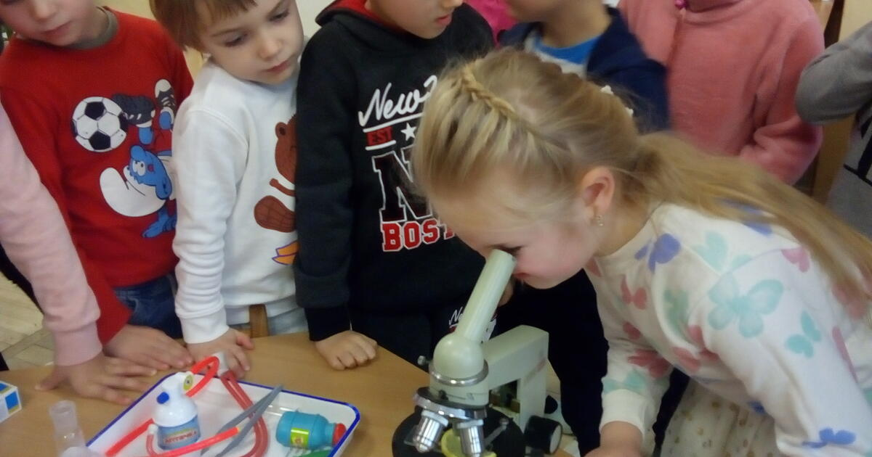
5. Технології творчої взаємодії вихователя та дитини
Технологія психолого-педагогічного проектування (П-3): синтез відомих і нових методів та прийомів (тематичне планування, творчі завдання, мотивація діяльності, узагальнення, проблемні ситуації) в гнучку систему педагогічного впливу.

Slide 39
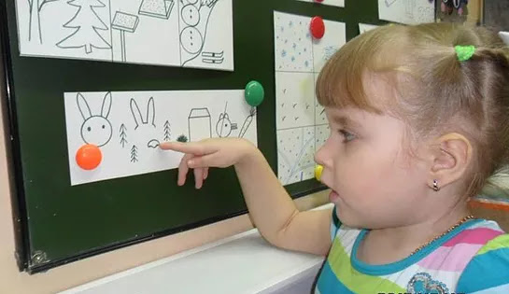
5. Технології творчої взаємодії вихователя та дитини
Методика теорії розв’язання винахідницьких завдань (ТРВЗ): формування творчого мислення, виховання творчої особистості, готової до розв’язання складних проблем у різних сферах діяльності.

Slide 40
5. Технології творчої взаємодії вихователя та дитини
Етапи впровадження ТРВЗ для дошкільнят:
(1) розвиток вміння у дітей знаходити і розв`язувати суперечності, не боятися негативного в об`єкті та явищі;
(2) спонукання дошкільнят до винахідливості («оживлення» за допомогою ТРВЗ предметів та явищ, приписуючи одним якості інших і навпаки);

Slide 41
5. Технології творчої взаємодії вихователя та дитини
Етапи впровадження ТРВЗ для дошкільнят:
(3) виконання казкових завдань і вигадування казок;
(4) розвиток уміння у дітей знаходити вихід з будь-якої життєвої ситуації, спираючись на набуті знання та інтуїцію, використовуючи нестандартні, оригінальні рішення.

Slide 42
5. Технології творчої взаємодії вихователя та дитини
Продуктивні прийоми творчого характеру:
об'єднати / подрібнити (речі, явища);
дібрати синоніми-антоніми (схоже-відмінне);
знайти нові шляхи використання речей;
винайти нові засоби досягнення мети;
внести зміни в зроблене;
змінити речі за кольором, розміром, матеріалом, формою;
використати фантазію, жарти, каламбури;

Slide 43
5. Технології творчої взаємодії вихователя та дитини
Продуктивні прийоми творчого характеру:
дібрати аргументи, докази;
провести нескладне дослідження (порівняти, скласти оповідання і т. п.);
використати збільшувальне скло, мікроскоп тощо;
самостійно обрати тему, зміст, форму, ролі, зібрати інформацію, здійснити аналіз та оцінку;
помінятися з однолітками ігровими ролями, спробувати зіграти кілька несхожих ролей;

Slide 44
5. Технології творчої взаємодії вихователя та дитини
Продуктивні прийоми творчого характеру:
уявити (ліс, море...), відчути смак (незвичної їжі...);
"прорецензувати" (свою, товариша, дорослого) роботу;
поставити якомога більше запитань;
оживити слово (намалювати словесний портрет);
дати нове життя зламаним речам, іграшкам, книжкам;
уявити себе або когось об'єктом природи, предметом.

